Slide 1
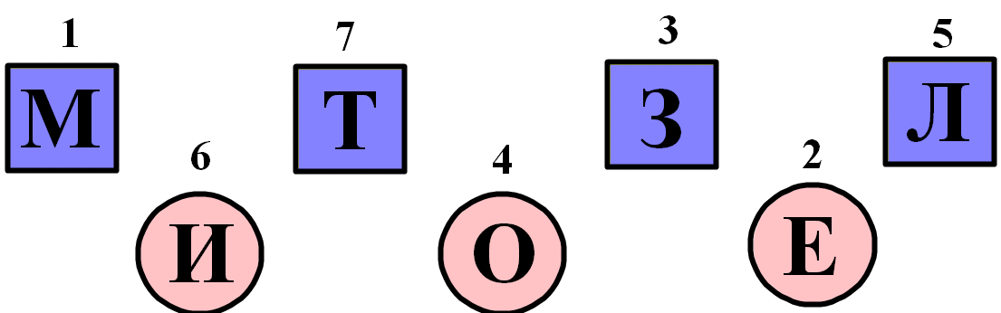
УГАДАЙ ТЕМУ УРОКА

Slide 2
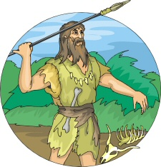
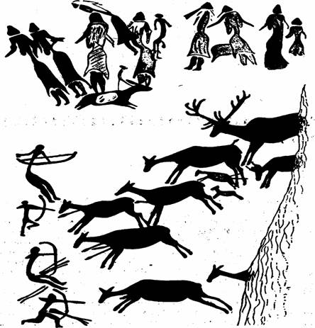
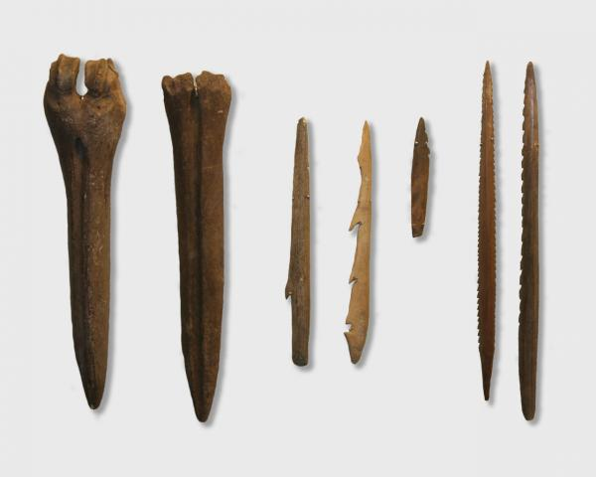
ТЕМА УРОКА:
«СРЕДНЕКАМЕННЫЙ ВЕК
НА ТЕРРИТОРИИ КАЗАХСТАНА (МЕЗОЛИТ)».

Slide 3
ЦЕЛЬ УРОКА:
Образовательная: Сформировать у учащихся представление о среднекаменном веке - мезолите: особенностях эпохи, занятиях людей эпохи.
Развивающая: Развивать навыки разговорной речи, самостоятельного мышления и общего кругозора учащихся.
Воспитательная: Воспитывать у учащихся уважение и сохранение прошлого, в котором заложено настоящее и будущее человека, способствовать стремлению учащихся к приобретению знаний и умений.

Slide 4
РАБОТА С ТАБЛИЦЕЙ
ПОСТАВИТЬ КРЕСТИК В СООТВЕТСТВУЮЩЕЙ ГРАФЕ
ОБЯЗАННОСТИ | МУЖЧИНЫ | ЖЕНЩИНЫ
ЗАБОТИЛИСЬ О ДЕТЯХ
ЗАБОТА ОБ ОГНЕ
КОПАЛИ ЛОВУШКИ
ЗАНИМАЛИСЬ СОБИРАТЕЛЬСТВОМ
ОХОТИЛИСЬ
ШИТЬЕ ОДЕЖДЫ

Slide 5
ПОДЧЕРКНИ ПРАВИЛЬНЫЕ УТВЕРЖДЕНИЯ
Древние люди жили небольшими коллективами
Они вели совместное хозяйство
Имущество было общим
Все работали
Не было угнетения одних людей другими

Slide 6
ОТМЕТЬТЕ,
ЧТО ВХОДИЛО В РОДОВУЮ СОБСТВЕННОСТЬ
ЗЕМЛЯ
ТОПОР
ЖИЛИЩЕ
ЛЕС
РЕКА
ЛУК
ОЗЕРО
ГОРЫ
КОЬЕ

Slide 7
ЗАПОЛНИТЕ КЛАСТЕР
ОСОБЕННОСТИ СРЕДНЕГО КАМЕННОГО ВЕКА

Slide 8
ОТВЕТИТЬ НА ВОПРОСЫ
ЗАНЯТИЯ ЛЮДЕЙ ЭПОХИ МЕЗОЛИТА
Какое занятия превратилось в основное занятие древних людей?
Какие животные исчезли в период мезолита?
Людям позволил охотиться на мелкую дичь?
Кто занимался собирательством?
Чем ловили рыбу?
Какой климат был установился в эпоху мезолита?
Что такое одомашнивание и окультуривание?
Какое животное первое приручили древние люди?

Slide 9
ЗАДАНИЕ №1
ВЫБЕРИТЕ ПРАВИЛЬНЫЕ ВЫРАЖЕНИЯ
Люди среднекаменного века
Жили: в палатках, в пещерах, в шалашах
Занимались: охотой, собирательством, рыболовством, земледелием
Шили одежду: из шерсти, из шкур животных, из волокон растений
Делали орудия труда: из золота, камня, железа, кости
Уже знали: огонь, письмо, простые орудия труда, домашних животных

Slide 10
ЗАДАНИЕ №2
ЗАПОЛНИТЕ КЛАСТЕР
(РАБОТА В ГРУППЕ)
ОСОБЕННОСТИ СРЕДНЕГО КАМЕННОГО ВЕКА

Slide 11
